Slide 1
İş Yeri Sağlık ve Güvenlik Birimi
CİZRE İLÇE MİLLİ EĞİTİM MÜDÜRLÜĞÜ
İŞ SAĞLIĞI VE GÜVENLİĞİ BÜROSU
İŞ SAĞLIĞI VE GÜVENLİĞİ İŞ VE İŞLEMLERİ
Gökhan SÖZERİ
İş Güvenliği Uzmanı(145951)/ Fizikçi/ Öğretmen

Slide 2
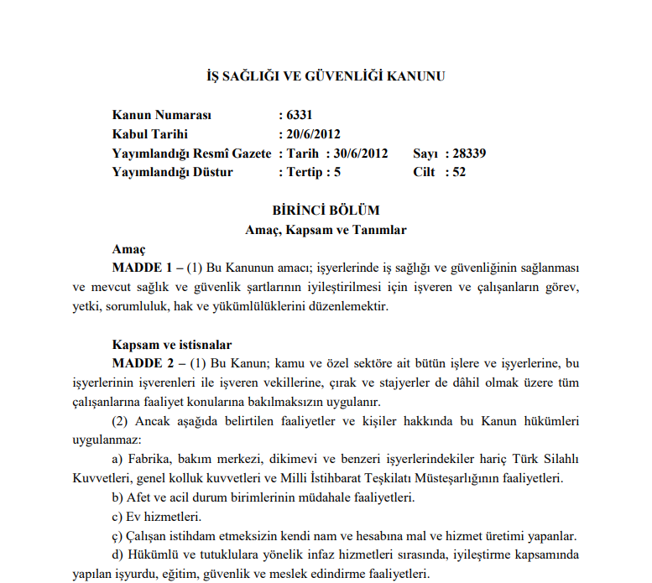
İş Yeri Sağlık ve Güvenlik Birimi
6331 sayılı İş Sağlığı ve Güvenliği Kanununun çıktısı alınıp, okunacak her sayfası paraflanacak ve İSG dosyasına konulacak

Slide 3
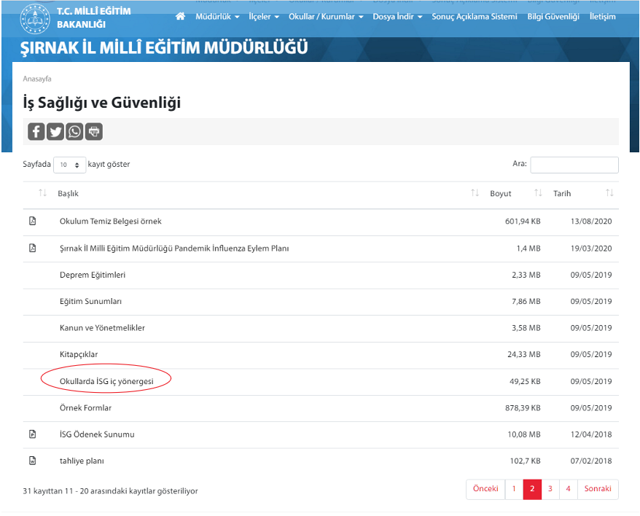
İş Yeri Sağlık ve Güvenlik Birimi
İl Milli Eğitim Müdürlüğü web sayfasında bulunan İç yönergenin okul/ kuruma uyarlanarak çıktısı alınacak

Slide 4
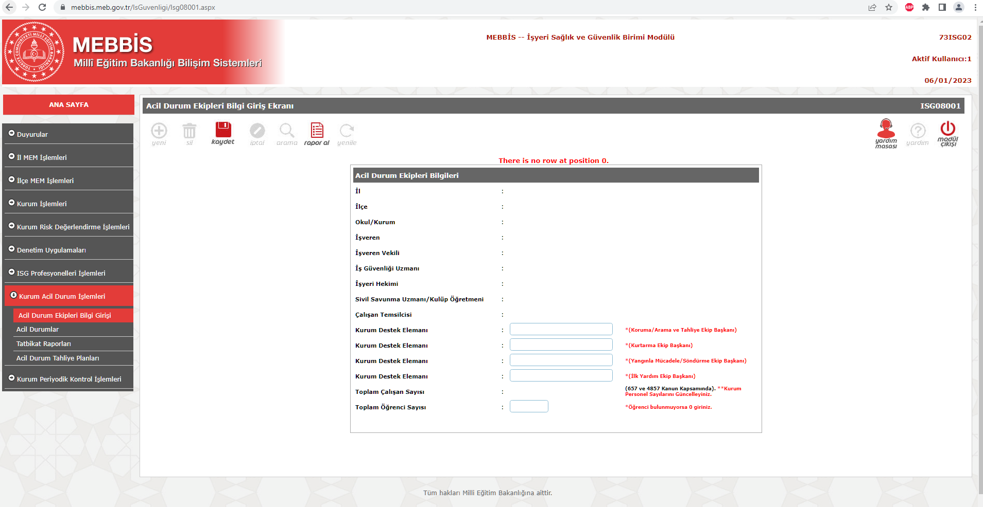
İş Yeri Sağlık ve Güvenlik Birimi
Destek elemanları belirlenecektir. (Koordinatör, İlkyardımcı, söndürme ekibi, Kurtarma ekibi, Koruma ekibi, Arama kurtarma ve tahliye ekibi, Haberleşme ekibi, enerji kesme ekibi) Destek elemanlarının görev, yetki ve sorumlulukları belirlenecektir. İletişim bilgileri alınacaktır.
Görevler tebliğ edilip tebligatlar İSG dosyasında tutulacaktır

Slide 5
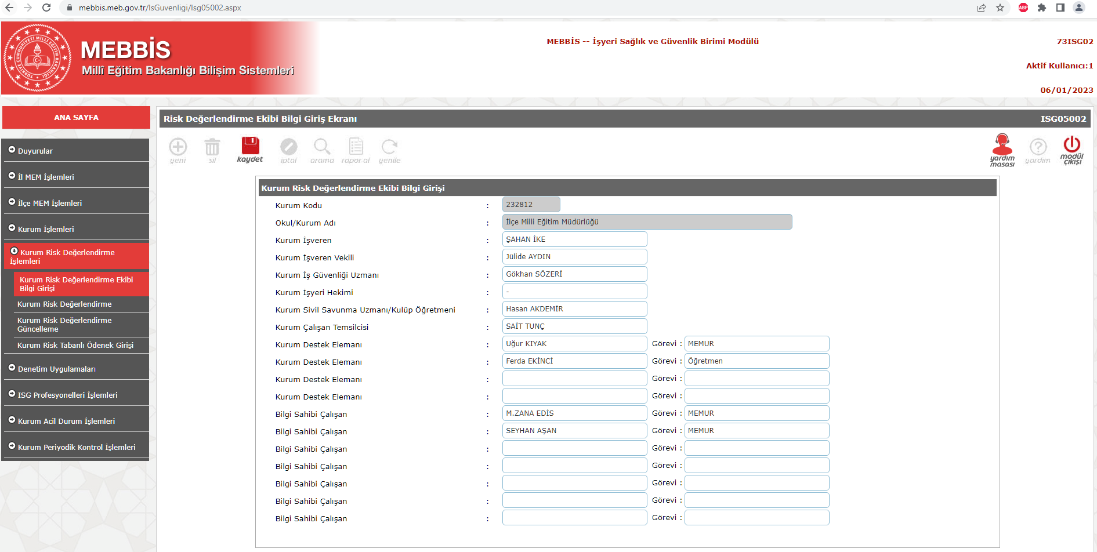
İş Yeri Sağlık ve Güvenlik Birimi
Risk değerlendirme ekibi belirlenecektir. (Okul müdürü, varsa uzman ve hekim, çalışan temsilcisi, destek elemanları, risk konusunda deneyimli çalışanlar).
Görevler tebliğ edilip tebligatlar İSG dosyasında tutulacaktır

Slide 6
İş Yeri Sağlık ve Güvenlik Birimi
Risk analizine rehberlik edecek kontrol listeleri okulun bütün alanları kontrol edilerek doldurulacaktır.

Slide 7
İş Yeri Sağlık ve Güvenlik Birimi
Risk analizine rehberlik edecek kontrol listeleri okulun bütün alanları kontrol edilerek doldurulacaktır.

Slide 8
İş Yeri Sağlık ve Güvenlik Birimi
Risk analizine rehberlik edecek kontrol listeleri okulun bütün alanları kontrol edilerek doldurulacaktır.

Slide 9
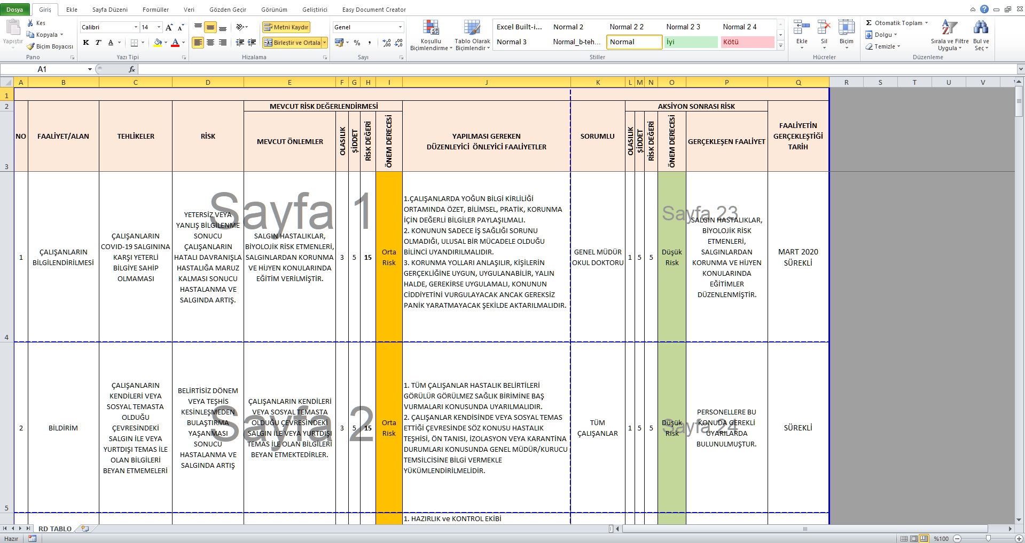
İş Yeri Sağlık ve Güvenlik Birimi
Tehlikeler belirlendikten sonra, oluşturacağı risk, olasılık, şiddet, alınacak önlem, tamamlanma süresi, sorumlu gibi hususlar belirlendikten sonra Risk değerlendirme formuna işlenir.

Slide 10
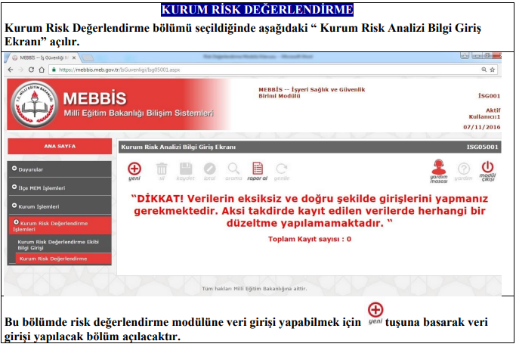
İş Yeri Sağlık ve Güvenlik Birimi
Okul/Kurum müdürleri ve risk değerlendirme ekibi birlikte risk değerlendirme modülüne veri girişi yapacaklardır

Slide 11
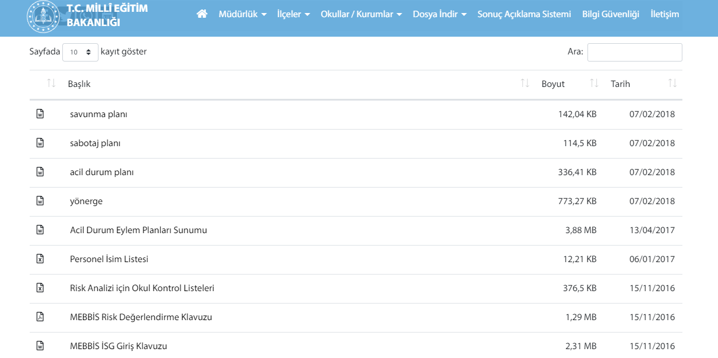
İş Yeri Sağlık ve Güvenlik Birimi
İşyerlerinde Acil Durumlar hakkında yönetmelik çıktısı alınır, yönetmelikte belirtilen hususlar, İl Milli Eğitim Müdürlüğü sitesinde bulunan kaynaklardan faydalanarak Acil Durum Eylem Planı dosyası hazırlanır.

Slide 12
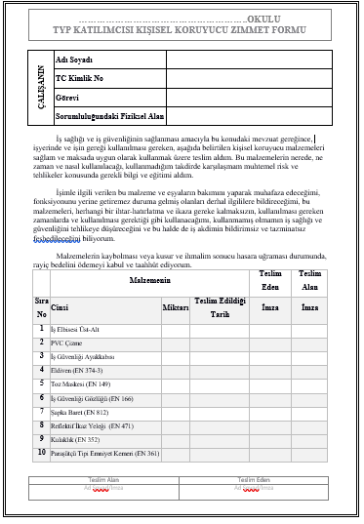
İş Yeri Sağlık ve Güvenlik Birimi
Kazancı, temizlik elemanı, şoför gibi çalışanlar için gerekli kişisel koruyucu donanım (KKD) tespit edilir ve temin yoluna gidilir

Slide 13
İş Yeri Sağlık ve Güvenlik Birimi
Kalorifer ateşleyici belgesi olmayanlar Halk Eğitim Merkezi ile iletişime geçerek bu kişilerin eğitim alması ve belge alması sağlanır.
Kantin ve Yemekhane çalışanları için Halk Eğitim Merkezi ile iletişime geçerek bu kişilerin hijyen eğitimi alması ve belge almaları sağlanır.

Slide 14
İş Yeri Sağlık ve Güvenlik Birimi
Yangın tüpleri, yangın uyarı sistemleri kontrolleri yapılır, bakım süresi dolanların bakımı yaptırılır. Gerekli kısımlara yangın işaretleri, Acil durumlar için acil çıkış yönlendirme tabelaları asılır. Acil çıkış kapıları belirlenir. Acil durumlar için güvenli toplanma alanı belirlenir. İşaretlenir. Yılda en az bir defa yangın ve deprem tatbikatı yapılır.

Slide 15
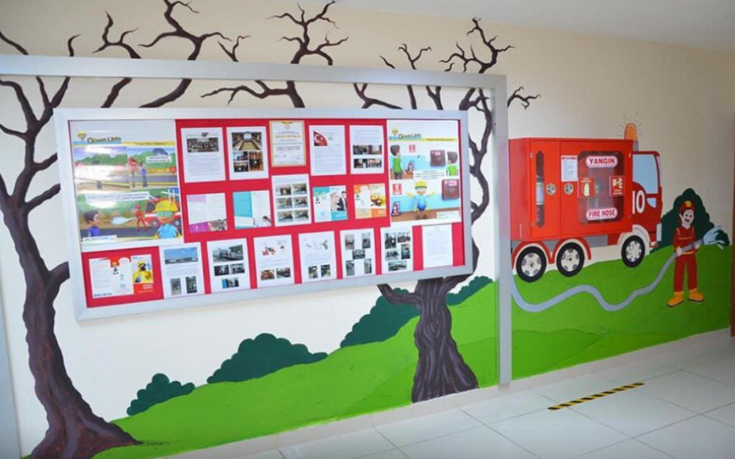
İş Yeri Sağlık ve Güvenlik Birimi
Okullarda İş Sağlığı ve Güvenliği panosu oluşturulur. Gerekli materyallerle donatılır.

Slide 16
İş Yeri Sağlık ve Güvenlik Birimi
Belli dönemlerde okulda iş sağlığı ve güvenliği ile ilgili eğitim planlanır, yapılır. Güvenlik kültürü oluşturulması sağlanır.

Slide 17
İş Yeri Sağlık ve Güvenlik Birimi
Elektrikli ve elektronik tüm cihazlar için çalışma, durdurma, vb. talimat hazırlanır ve yanına veya üzerine etiketlenir.
Makine operasyon noktaları, koruyucuları gözden geçirilir, makine yerleşimleri kontrol edilir
Ofis çalışanları, temizlik işleri, kazan dairesi çalışanı, kantin çalışanı için ayrı ayrı talimatlar hazırlanır
Temel İş Sağlığı ve Güvenliği eğitimini almayan çalışanlar tespit edilir. Eğitim almaları sağlanır
İş Sağlığı ve güvenliği iş ve yazışmaları için Kalın bir klasör içinde 8-9 dosya ya da ince 8-9 klasör hazırlanır. Hangi konular ile ilgili olacakları üzerlerine yazılır.

Slide 18
İş Yeri Sağlık ve Güvenlik Birimi
Elektrik, Su ve Gaz tesisatları kontrol edilecektir.
Tüm kazaların kayıtları tutulacaktır. (Herhangi bir yaralanma olmasa dahi…)
Meslek liselerindeki öğrencilere gerekli Kişisel Koruyucu Donanım almaları zorunlu hale getirilecektir.
Öğrenci ve öğretmenlerin kan grupları öğrenilir, listelenir, dosyaya eklenir. Öğrencilerin kan grubunun eokula işlenmesi sağlanır. Meslek liselerindeki öğrencilerin önlük ve baretlerine kan grupları yazılır

Slide 19
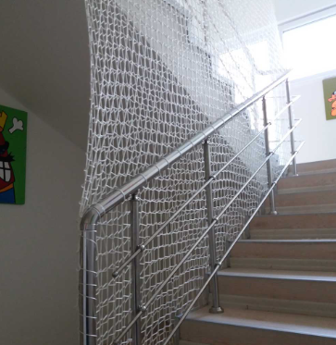
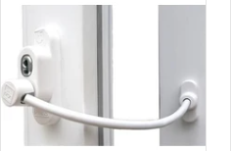
İş Yeri Sağlık ve Güvenlik Birimi
Okuldaki merdiven, Pencere gibi kısımlara ayrı bir önem verilecektir.

Slide 20
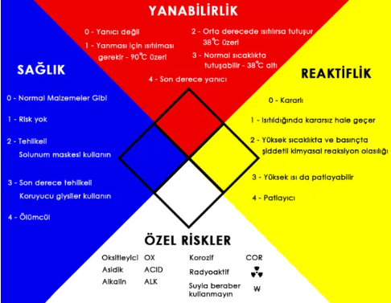
İş Yeri Sağlık ve Güvenlik Birimi
Kimya laboratuvarlarında bulunan kimyasalların kontrolü yapılacak, etiketsiz olanlar imha yoluna gidilecek, özellikleri yazmayan malzemelerin özellikleri üzerlerine etiketlenecektir. Öğrencilerin doğrudan kimyasallara ulaşımı engellenecektir.

Slide 21
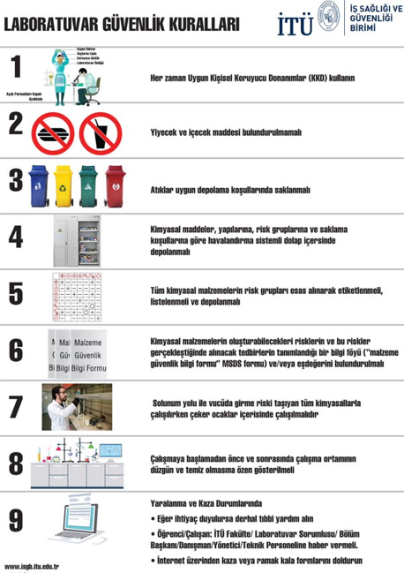
İş Yeri Sağlık ve Güvenlik Birimi
Laboratuvar kuralları, Bahçe kuralları, Sınıf kuralları, Genel Okul kuralları için afişler ilgili kısımlara asılacaktır.

Slide 22
İş Yeri Sağlık ve Güvenlik Birimi
Dış alanlar ve çevre düzenlemesi incelenecektir. Gerekli trafik işaretleri, yol çalışmaları için kurum ve kuruluşlara bildirimde bulunulacaktır.

Slide 23
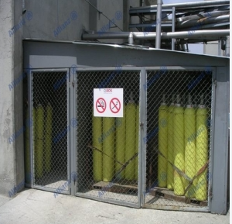
İş Yeri Sağlık ve Güvenlik Birimi
Olması durumunda basınçlı tüpler için bir alan oluşturulacak ve güvenliği alınacaktır.

Slide 24
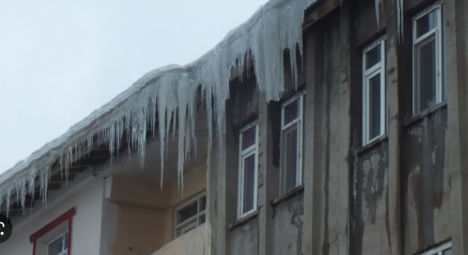
İş Yeri Sağlık ve Güvenlik Birimi
Mevsim şartlarına göre gerekli önlemler alınacaktır.

Slide 25
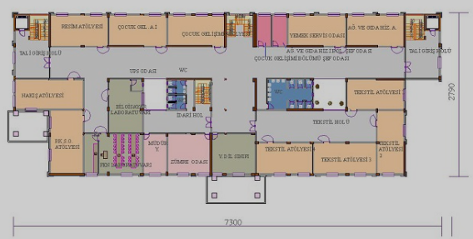
İş Yeri Sağlık ve Güvenlik Birimi
Okul projesi, elektrik projesi ve diğer projeler İSG dosyasında bulunacaktır.
Okul saatleri dışında okul kullanılıyor mu? Kullanan kişiler İSG konusunda bilgilendirilecektir.

Slide 26
İş Yeri Sağlık ve Güvenlik Birimi
Okulda kullanılan içme suyunun analizi yapılacak.

Slide 27
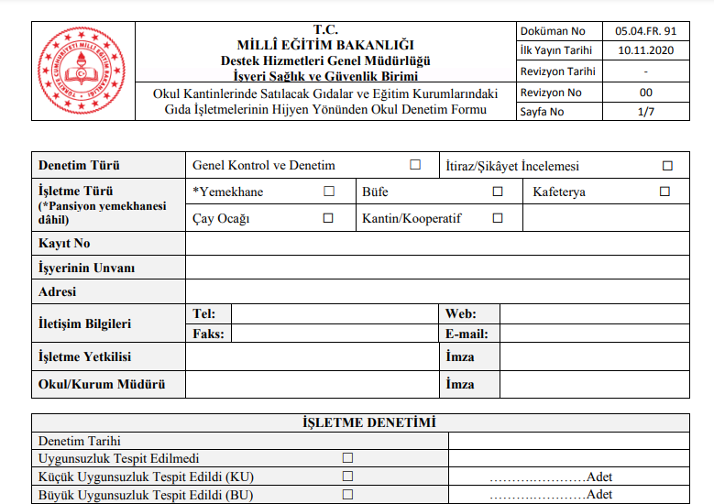
İş Yeri Sağlık ve Güvenlik Birimi
Okulda bulunan kantin denetim raporları aylık olarak İSG dosyasına eklenecek ve kantinde yasak olan eşya ve yiyeceklerin denetimi takip edilecektir

Slide 28
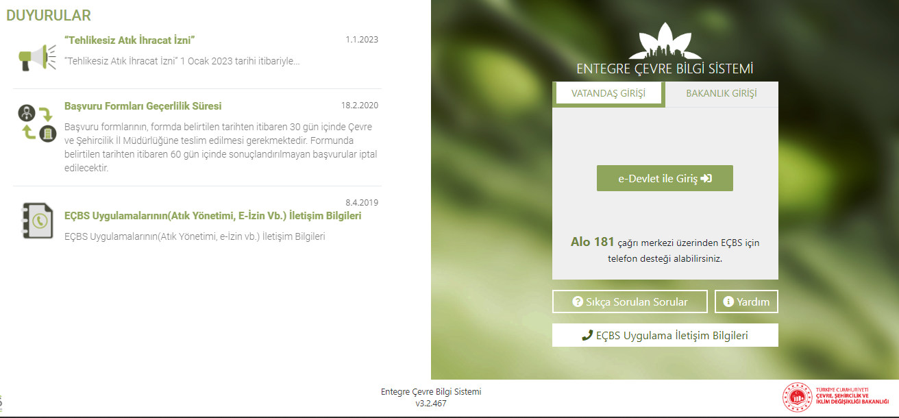
İş Yeri Sağlık ve Güvenlik Birimi
Tüm okul/ kurumların Sıfır Atık Bilgi Sistemine kayıt olması zorunludur
https://ecbs.cevre.gov.tr adresinden okul/kurum yetkilisi T.C. No ve e-devlet şifresi ile sisteme kayıt olacaktır.

Slide 29
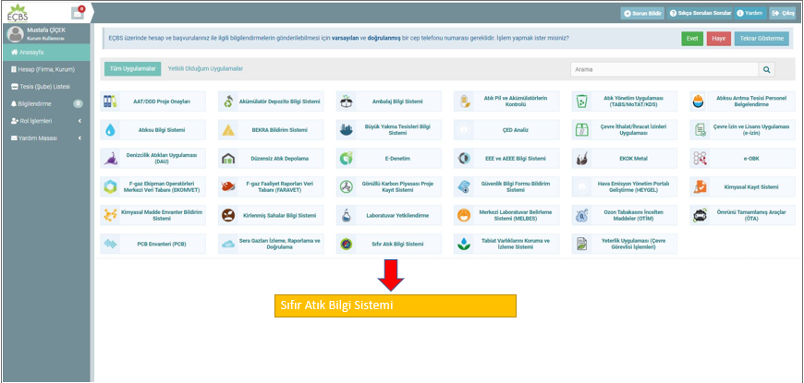
İş Yeri Sağlık ve Güvenlik Birimi
2)

Slide 30
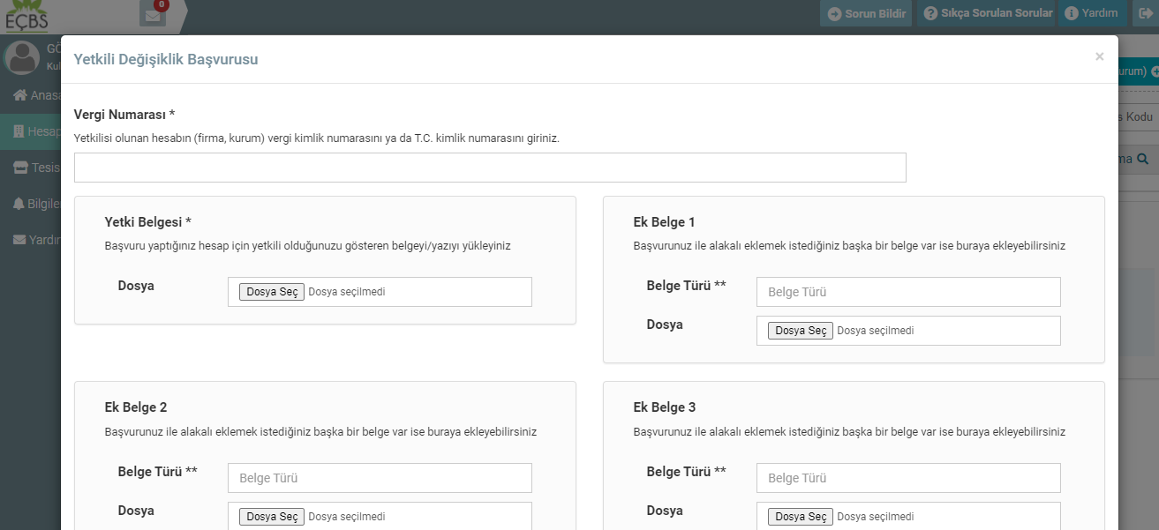
İş Yeri Sağlık ve Güvenlik Birimi
3) Okul/ Kurumunuzu ilk defa sisteme tanımlayacak iseniz;
Sağ üstte yer alan "Yeni Hesap(Firma, Kurum)" kısmından giriş yapılıp, okul/ kurum vergi kimlik No'su ile sisteme kayıt olunur
E devletten alacağınız görev belgesini bu bölüme yükleyin. Ek belge yazan bölümlerin doldurulmasına gerek yoktur

Slide 31
İş Yeri Sağlık ve Güvenlik Birimi
4) Okul/ Kurumunuz daha önce sisteme tanımlanmış fakat tanımlı yönetici değil iseniz;
Sağ üstte yer alan "Yetkili Değişiklik Başvurusu" kısmından giriş yapılıp, okul/ kurum vergi kimlik No'su ile sisteme kayıt olunur.
E devletten alacağınız görev belgesini bu bölüme yükleyin. Ek belge yazan bölümlerin doldurulmasına gerek yoktur

Slide 32
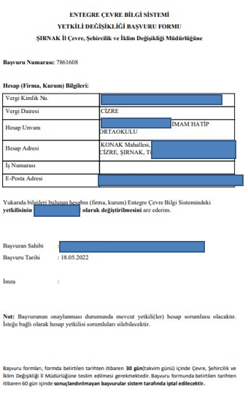
İş Yeri Sağlık ve Güvenlik Birimi
5) Kayıt sonucunda; Yazıcıdan çıktısını aldığınız belgeyi ıslak imzalayıp Şırnak Çevre ve Şehircilik Müdürlüğüne elden teslim ediniz

Slide 33
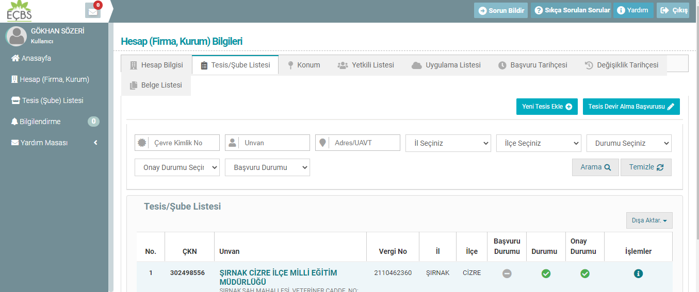
İş Yeri Sağlık ve Güvenlik Birimi
6) Şırnak Çevre ve Şehircilik Müdürlüğünün onayı sonucunda sisteminiz aktif hale gelecektir. Bu adımda ise firma olarak tanımlanmış okul/ kurumunuzu sisteme tesis olarak tanımlamanız gerekmektedir.
Hesap(Firma, Kurum) bilgileri sekmesinde sağ üstte hesabımı tesise çevir düğmesine tıklanmalıdır

Slide 34
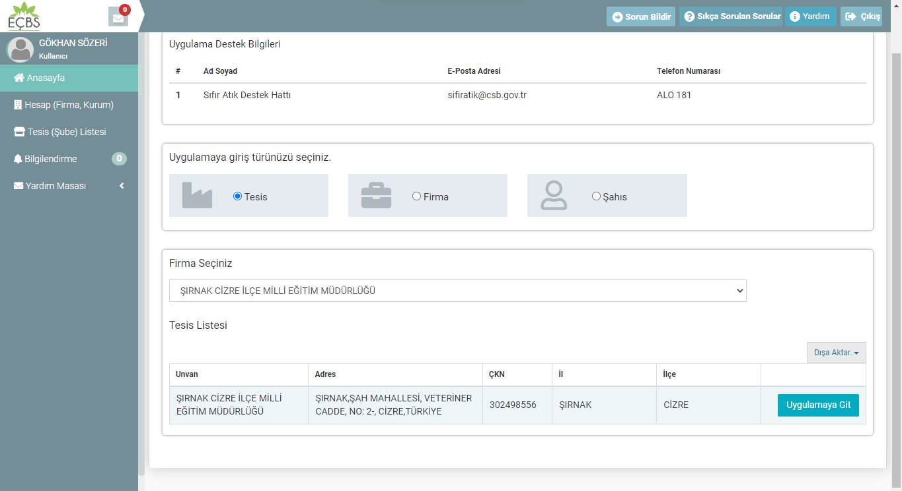
İş Yeri Sağlık ve Güvenlik Birimi
7) Artık bundan sonraki girişlerinizde sisteme anasayfa sekmesindeki Tesis girişinden girebilirsiniz.

Slide 35
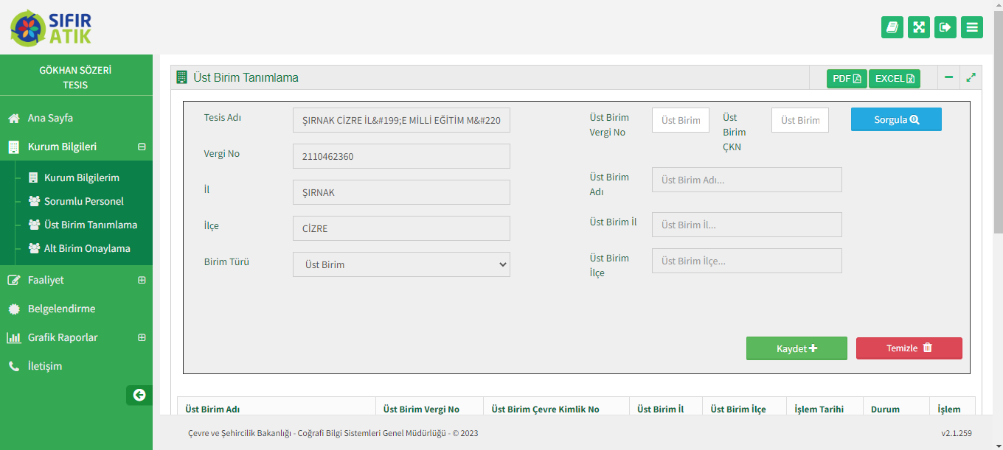
İş Yeri Sağlık ve Güvenlik Birimi
8) Uygulamaya git butonuna tıkladığınızda Sıfır Atık Sayfasına yönlendirileceksiniz.
Bu kısımda Üst Birim Vergi ve ÇKN No girişlerini yapmanız gerekir( Merkezde iseniz İl MEM, İlçede iseniz İlçe MEM bilgileri girilecektir)

Slide 36
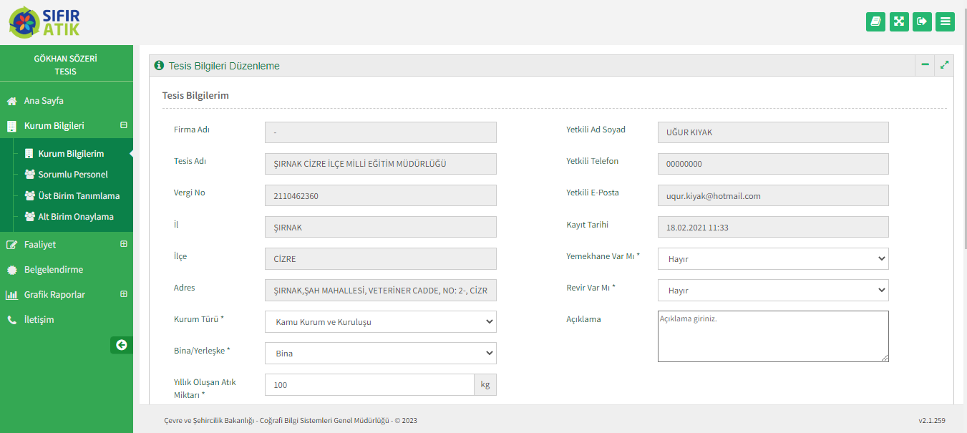
İş Yeri Sağlık ve Güvenlik Birimi
9) Kurum Bilgileri girilecektir

Slide 37
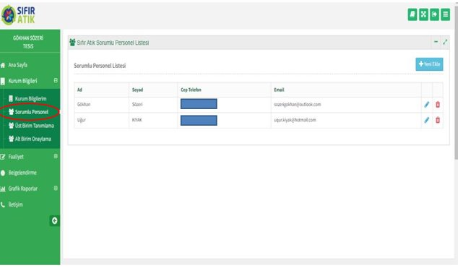
İş Yeri Sağlık ve Güvenlik Birimi
10) Sıfır Atık Bilgi Sistemine dahil olan Personel Bilgileri girilecektir

Slide 38
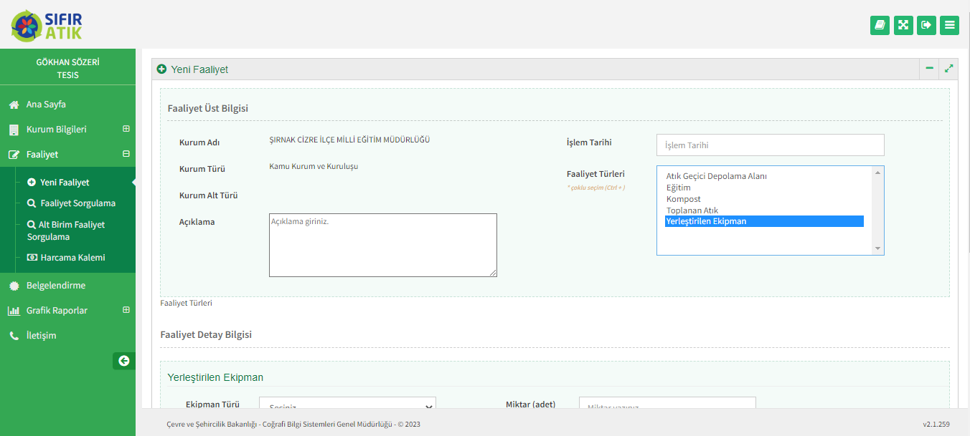
İş Yeri Sağlık ve Güvenlik Birimi
11) Yerleştirilen Ekipman ve Eğitim konularında faaliyet girişi yapılacaktır

Slide 39
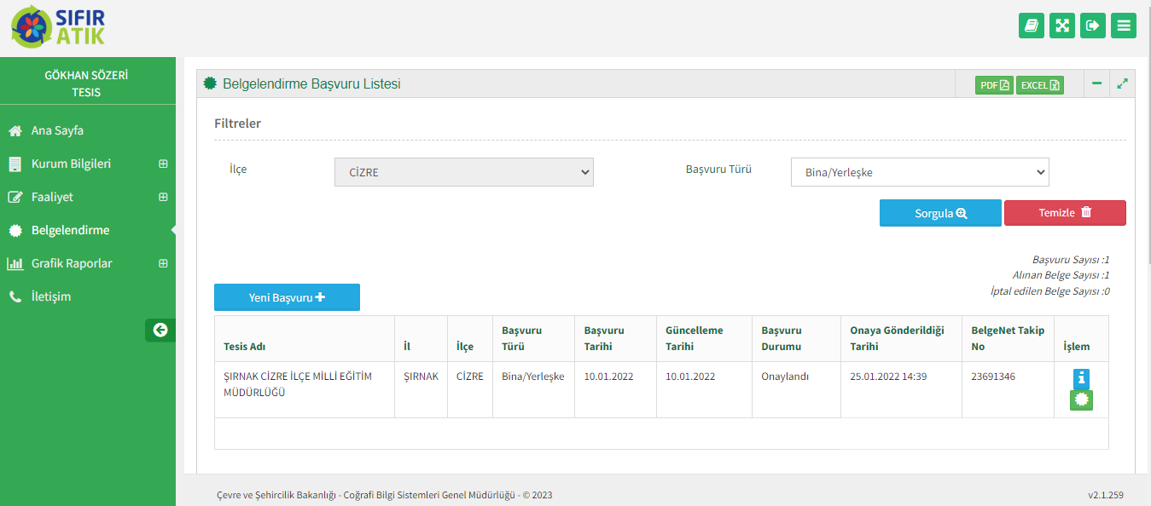
İş Yeri Sağlık ve Güvenlik Birimi
12) Belgelendirme kısmından Yeni Başvuru sekmesine tıklanır

Slide 40
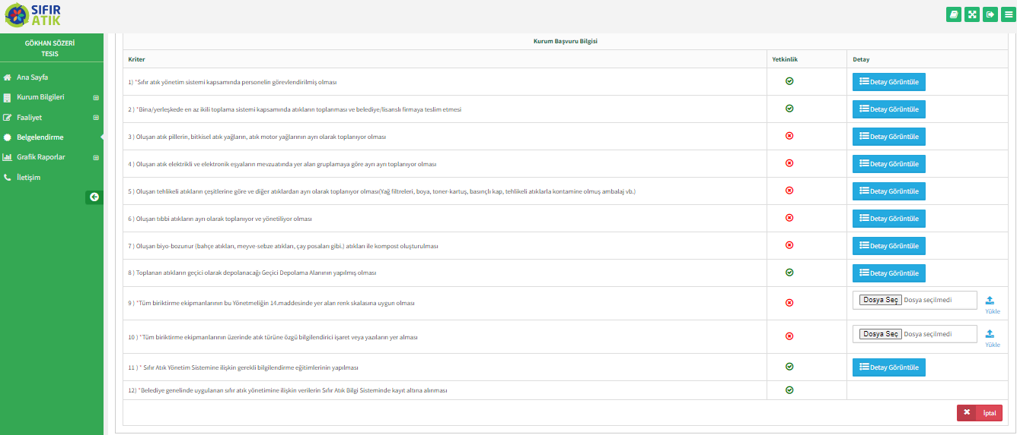
İş Yeri Sağlık ve Güvenlik Birimi
13) 9. ve 10. Kısımlara Atık Kumbaralarının fotoğrafı yüklenir ve sağ altta çıkacak olan başvuru butonuna tıklanır

Slide 41
İş Yeri Sağlık ve Güvenlik Birimi
14) Belgeniz onaylandığı takdirde İşlem sekmesinin altında yıldız işaretine tıklayıp belgenize ulaşabilirsiniz

Slide 42
İş Yeri Sağlık ve Güvenlik Birimi

Slide 43
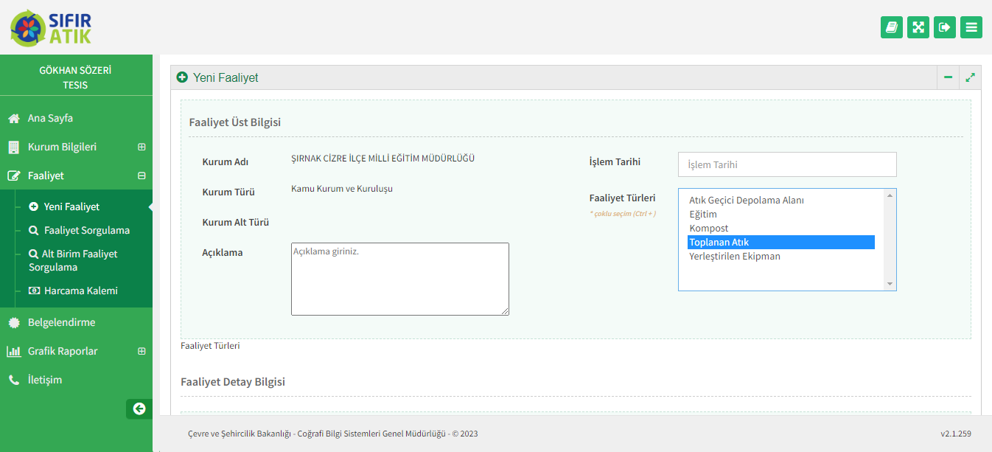
İş Yeri Sağlık ve Güvenlik Birimi
15) Atıklarınızı verdiğiniz firmadan alacağınız makbuzu İSG dosyasında saklamanız ve atıklara dair makbuzda yer alan bilgileri sisteme girmeniz gerekmektedir

Slide 44
İş Yeri Sağlık ve Güvenlik Birimi
İlkyardım eğitimi alan personelin ismi panolara asılacaktır.
Okuldaki alet ve teçhizat TSE uygun olacaktır ve Okul satın alma komisyonunda İSG kurul üyesi/ İSG den sorumlu kişiler görevli olacaktır.
Yapılan işlemlerin hepsi kayıt altına alınması gerektiğinden yapılan işlerin tamamının belgelendirilmesi gerekmektedir

Slide 45
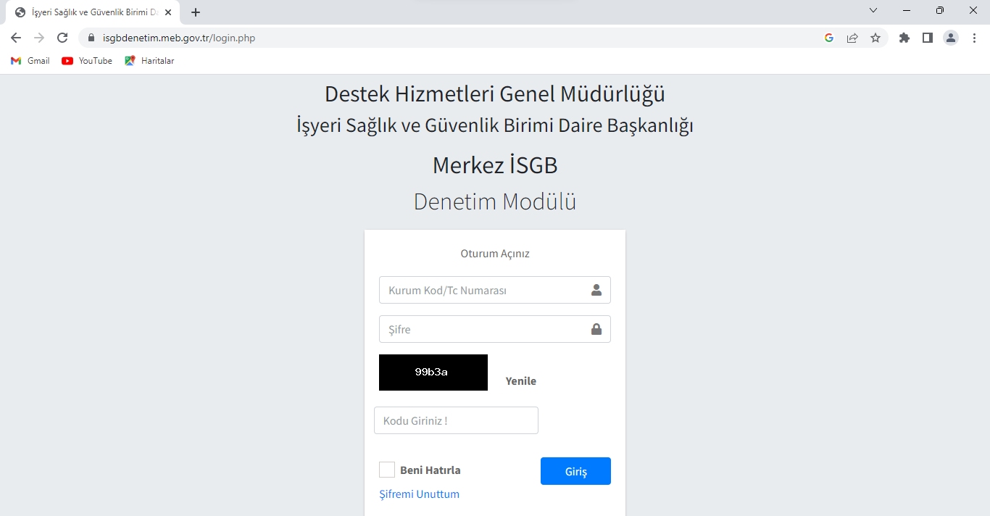
İş Yeri Sağlık ve Güvenlik Birimi
Artık tüm İSG iş ve işlemleri online olarak http://isgbdenetim.meb.gov.tr adresinden yapılacaktır.

Slide 46
İş Yeri Sağlık ve Güvenlik Birimi
Yapacağınız iş ve işlemler bakanlık tarafından izleneceğinden veri girişlerinin zamanında ve kontrollü yapılması önem arz etmektedir

Slide 47
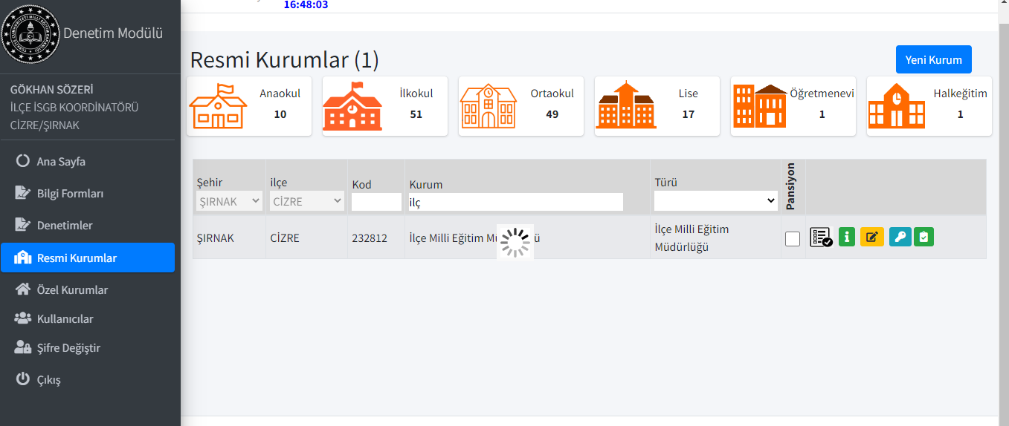
İş Yeri Sağlık ve Güvenlik Birimi
Okul/ Kurumunuza ait genel bilgi girişi yapılmalı ve güncel tutulmalıdır

Slide 48
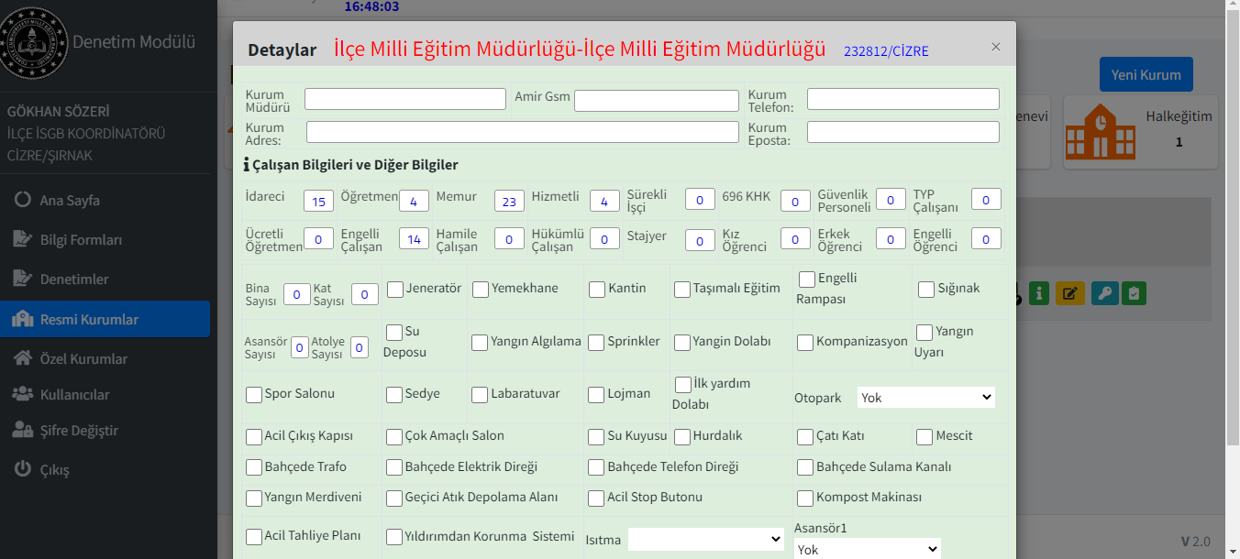
İş Yeri Sağlık ve Güvenlik Birimi
Sembolüne tıklandığında açılan ekrandaki bilgiler girilmelidir

Slide 49
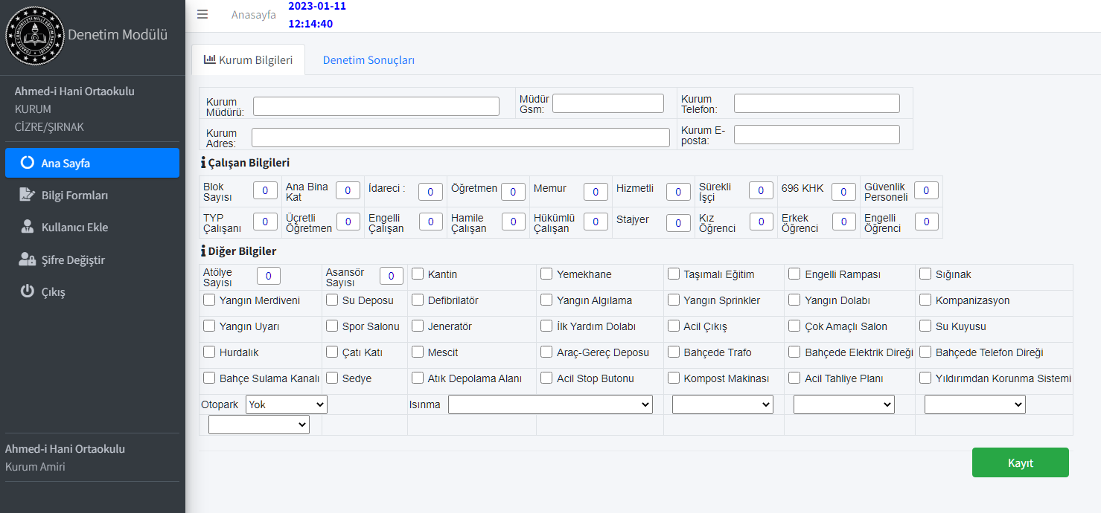
İş Yeri Sağlık ve Güvenlik Birimi

Slide 50
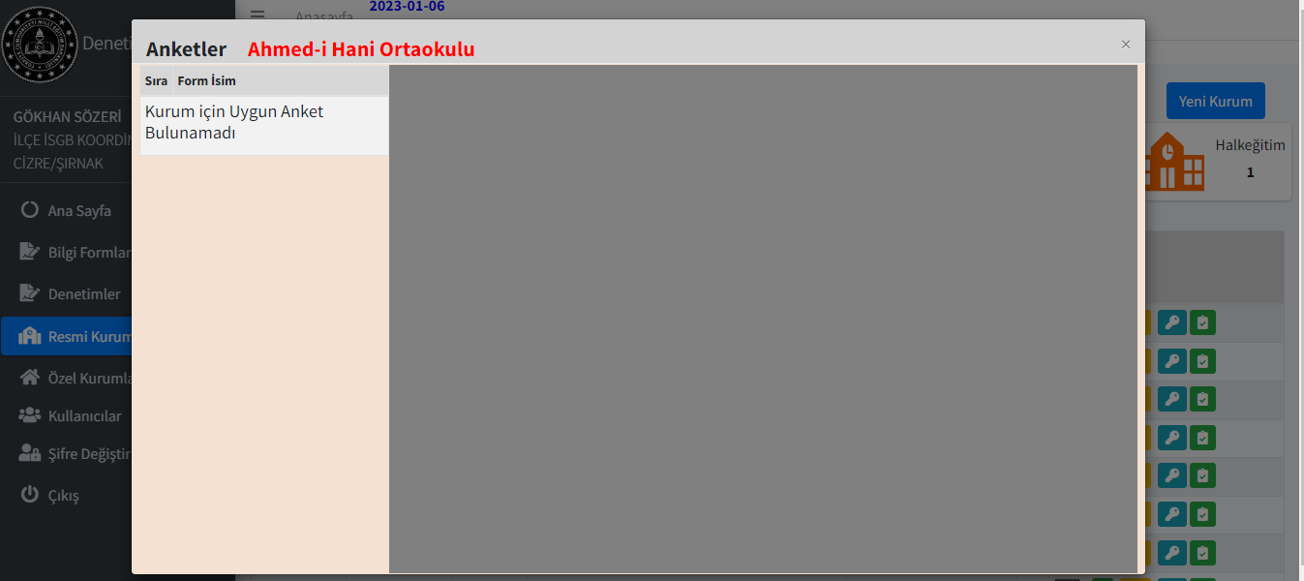
İş Yeri Sağlık ve Güvenlik Birimi
Okul/ Kurumunuzdan istenecek raporlar/bilgiler sembolü altında "Anketler" başlığı ile görüntülenecektir

